Slide 1
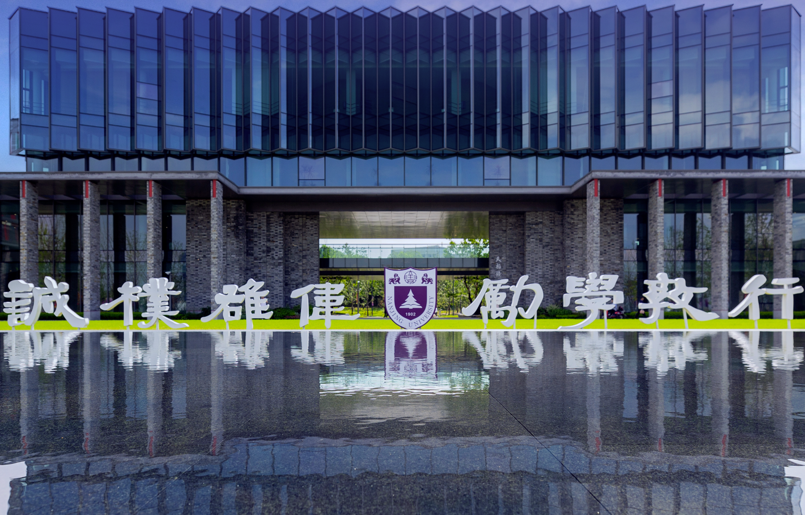
数 学 建 模
南 京 大 学
张 凯

Slide 2






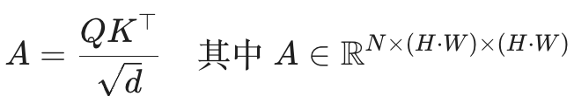

Self-Attention

Slide 3

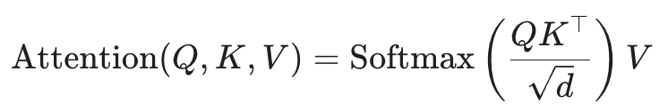

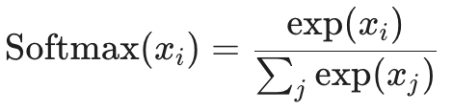
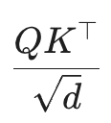
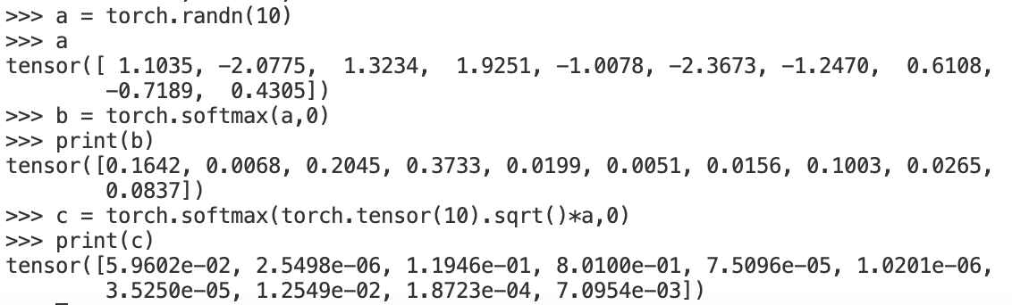
Self-Attention：1）为什么除以 sqrt(特征维度d)
情形1：除以sqrt(d)
情形2：不除以sqrt(d)
标准差为1
均值为0，方差为1
a = 3*torch.randn(100000,1)
b = 4*torch.randn(100000,1)
torch.std(a+b)
torch.std(a*b)
标准差为sqrt(10)
tensor(12.0152)
tensor(5.001)
Softmax输出大多接近0，一个权重接近1，
容易导致梯度消失问题
使得Softmax的输入在0附近

Slide 4
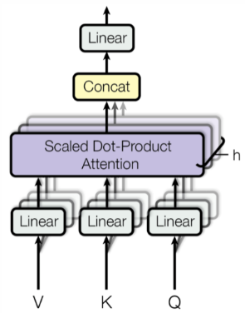
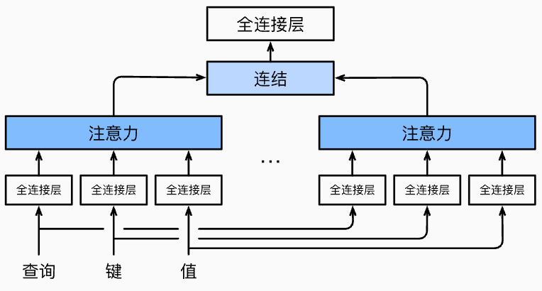
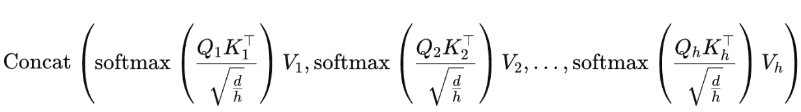



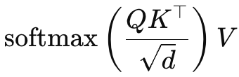

Self-Attention：2）多头注意力与单头注意力的区别
Concat之后输出特征维度为d,
head个数为h
性别子空间
年龄子空间
身高子空间
多头注意力：
单头注意力：
假设输出特征维度都是d，那么单头和多头注意力参数量相同，但多头注意力将 Query、Key、Value 的计算分配到多个注意力头上，每个头关注不同的特征子空间，因此可以学习不同特征维度的关系，有更好的表达能力。

Slide 5
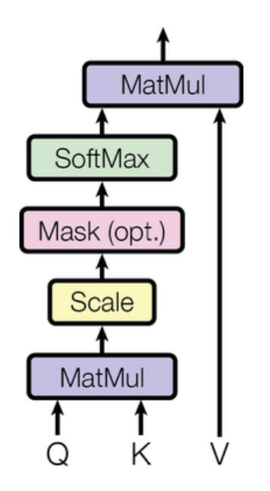
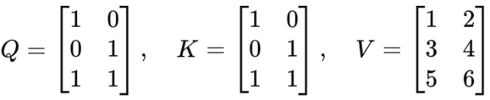
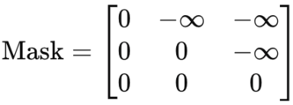
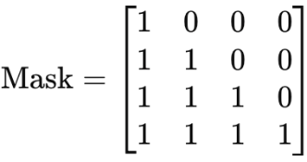
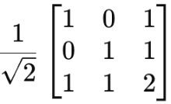
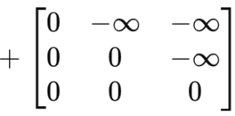


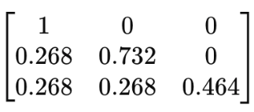
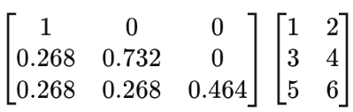
Self-Attention：3）Mask的作用
Mask 的作用：如果某些位置被屏蔽（mask），这些位置的注意力得分会被设置为极小值（如 −∞）。经过 Softmax 后，其对应的权重接近 0。
3个token，维度为2
例子：Look-Ahead Mask 是一个下三角矩阵，屏蔽掉所有未来的 token。对于序列长度为 4，Look-Ahead Mask 的矩阵形式为：
经过Softmax后得到：
1 表示当前 token 及之前的 token 可以访问。0表示未来的 token 被屏蔽（一般设置为−∞，然后经过Softmax后接近0）。
与V相乘：
模型在生成当前 token 时仅关注当前及之前的 token

Slide 6

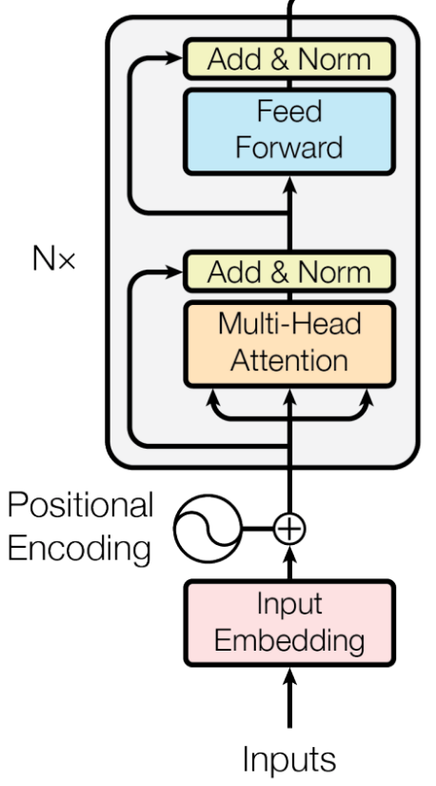
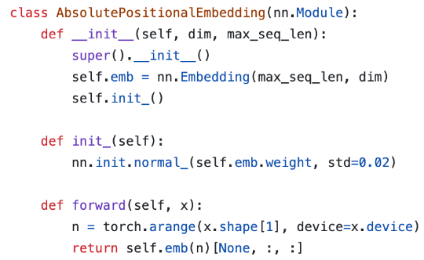
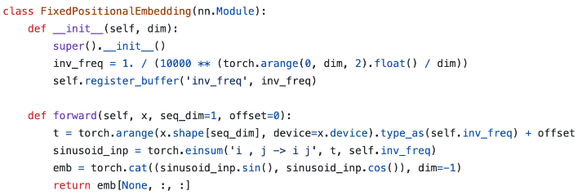
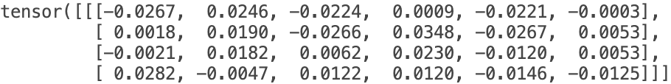
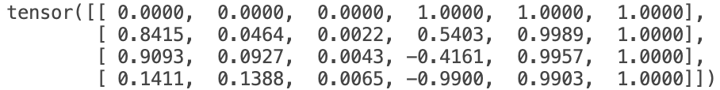
Self-Attention：4）Positional Encoding的作用
注意力分数依赖于 Query 和 Key 的相似性，而不是 token 在序列中的位置。因此，Transformer 本身无法直接感知输入序列的顺序。
绝对位置编码
（Absolute Positional Encoding）
固定位置编码
（Fixed Positional Encoding）
可学习的位置编码
正弦和余弦位置编码 [-1, 1]
适合固定长度序列： 当序列长度固定时，绝对位置编码能很好地表示位置信息。
扩展性较差： 如果测试序列长度超过训练序列长度，模型可能无法很好地泛化。
此外还包括相对位置编码等

Slide 7
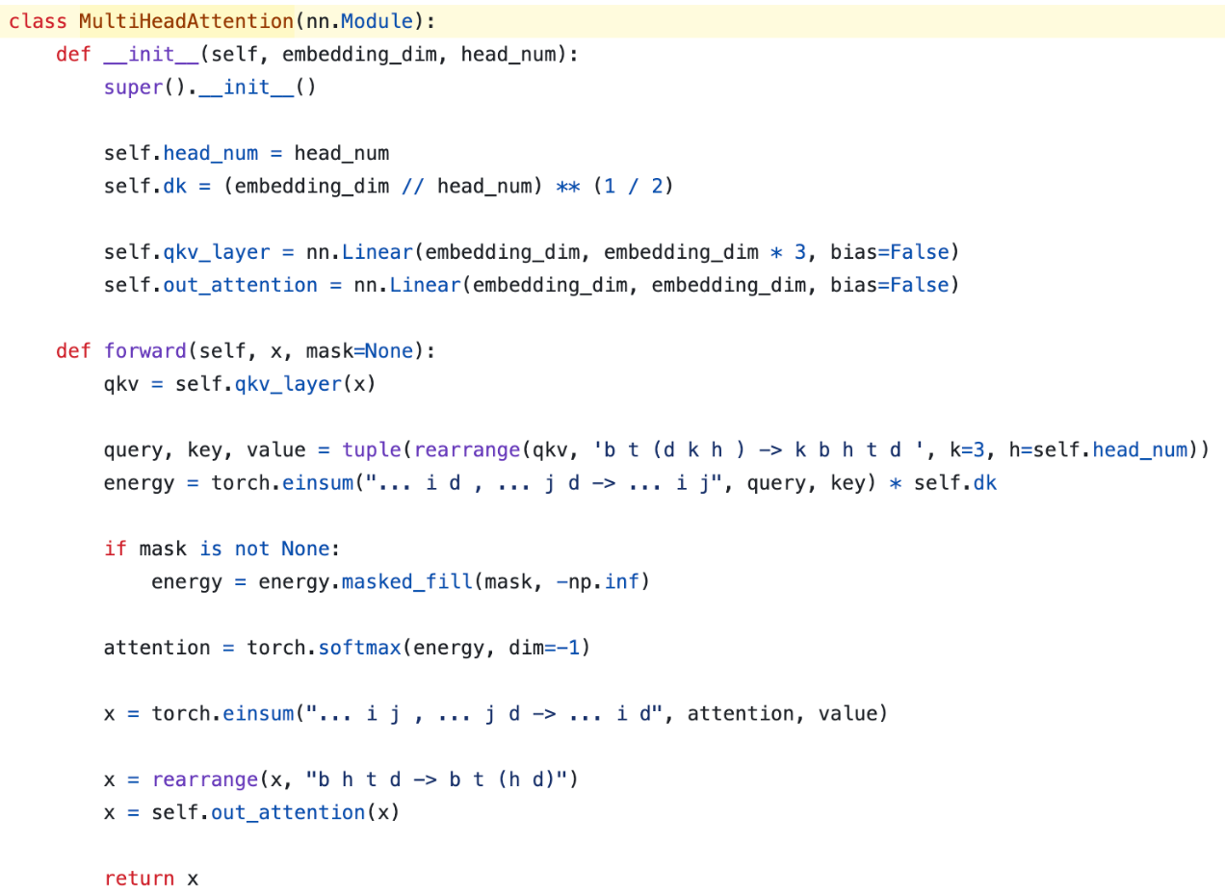
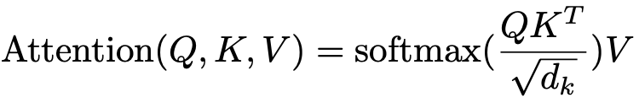
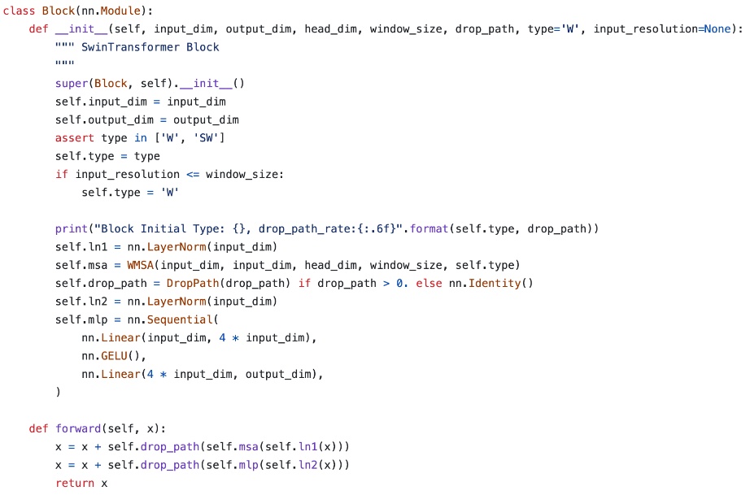
Self-Attention：PyTorch代码
例如Look-Ahead Mask 屏蔽掉所有未来的 token
Layernorm和GELU

Slide 8
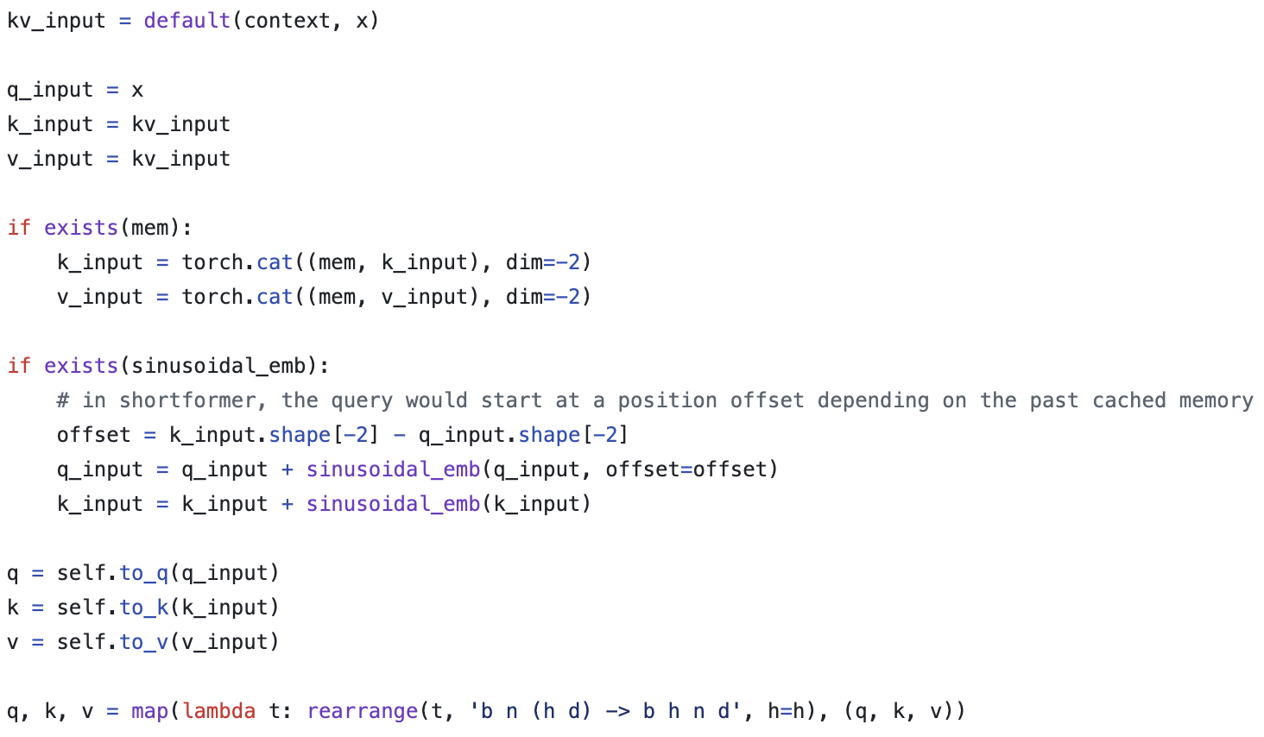
Cross-Attention
K，V为条件输入context
经过self.to_k = nn.Linear(dim, inner_dim, bias=False)和self.to_v之后的结果

Slide 9
VQVAE与LLM的关系
VQVAE 将非语言模态（如图像）转化为 LLM 可处理的离散 tokens，而 LLM 则通过其强大的序列建模能力，处理这些跨模态数据，实现多模态理解和生成任务。两者的结合推动了多模态 AI 系统的发展，为统一多种模态的处理方式奠定了基础。
什么是Token？
Token 是模型理解和处理数据的基本单元，无论是文本、图像还是音频。
在NLP领域，表示文本中的单词或子词（文本Token）。
在图像处理领域，表示图像的离散化表示（视觉Token）。
在音频处理领域，表示音频的离散化表示（音频Token）。

Slide 10
数学建模算法：半二次分裂算法

Slide 11
概述
半二次分裂算法（Half-Quadratic Splitting, HQS） 是一种优化方法，用于求解具有复杂正则化项或非凸项的优化问题。
它的核心思想是通过引入辅助变量，将复杂的目标函数分裂为两个简单的子问题，其中一个涉及二次项，从而降低直接优化的难度。
半二次分裂算法因其对复杂正则化问题的分解能力和灵活性，广泛应用于以下场景：
图像处理：图像去噪、去模糊、超分辨率。
稀疏信号恢复：压缩感知、稀疏编码。
医学成像：CT/MRI 重建。
机器学习：Lasso 回归、稀疏神经网络

Slide 12
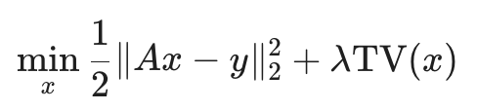
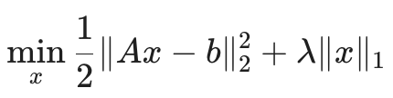

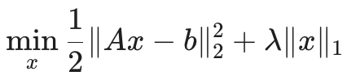
应用场景举例
图像去模糊：
从模糊图像中还原清晰图像。
从少量的测量值中重建信号。
压缩感知：
从欠采样的 k 空间数据重建高质量 MRI 图像
MRI 重建：
Lasso回归：
在回归任务中选择稀疏特征。

Slide 13

算法步骤：1）问题形式
HQS 通常用于求解如下形式的优化问题：
其中：
f(x)是凸函数（例如数据拟合项：1/2∥Ax−b∥²）
g(x)是正则化项（例如稀疏正则化 ∥x∥₁或其他先验）
直接求解可能较为复杂，HQS 通过引入辅助变量 z将问题分解为两部分。

Slide 14


算法步骤：2）引入辅助变量
通过引入辅助变量 z，将问题转化为：
将约束 x=z转化为二次惩罚项，得到增广目标函数：
其中μ>0是惩罚参数，用于控制二次项的强度。当μ足够大时，x≈z。

Slide 15


算法步骤：3）交替迭代优化
HQS 通过交替优化 x 和 z来逼近问题的最优解。
（a）固定z，优化x
这是标准的二次优化问题，通常可以通过闭式解或者梯度下降法快速求解。
（b）固定x，优化z
交替更新 x 和 z，直到满足收敛条件。

Slide 16



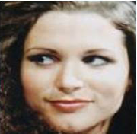
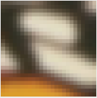
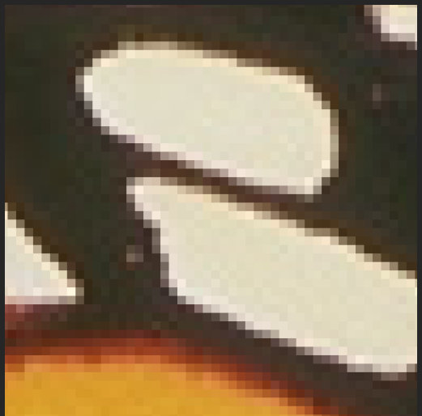
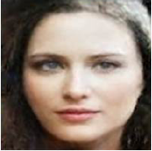
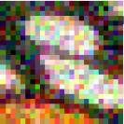
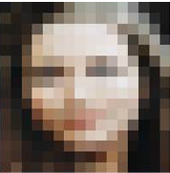
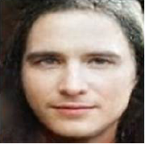

应用举例（1）：
Many-to-one
多对一
One-to-many
一对多
Many
One
One
Many

Slide 17


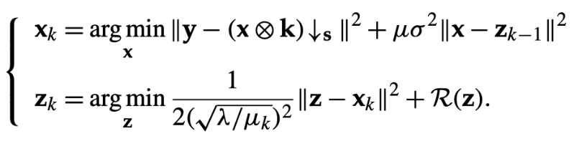
应用举例（1）：Plug-and-play图像复原
1）建立目标函数：
数据保真项：约束解符合退化过程；先验项：约束解符合清晰图像的性质
参数含义：σ 表示y的噪声水平；λ 表示先验项权重，与具体任务无关，是固定的；μ 应该足够大才能使得z近似等于x，但是过大会导致收敛慢，因此普遍的设置是使其随着迭代次数单调递增
数据保真项子问题：一般存在解析解（有显示数学表达式的精确解）；先验项子问题：从贝叶斯角度来说对应一个高斯去噪问题
数据保真项
先验项
2）引入辅助变量 z (= x)：
3）交替迭代求解：
（a） 一般存在解析解
（b） 对应高斯去噪问题
半二次分裂算法求解图像复原的一般步骤
用深度学习模型取代🤔？

Slide 18
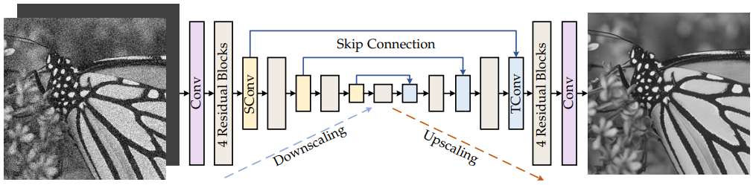
应用举例（1）： Plug-and-play图像复原
目标函数：
优化求解：
核心思想：将深度去噪模型嵌入到优化算法中求解公式（b）
关键参数：数据保真项子问题：μσ^2 ；先验项子问题：sqrt(λ/μ)
深度去噪网络：等价于一个函数z_k = Denoiser(x_k, sqrt(λ/μ))
（a）
（b） 对应高斯去噪问题
替代 (b)
输入：噪声图像、噪声水平
深度去噪模型
输出：去噪后的结果

Slide 19
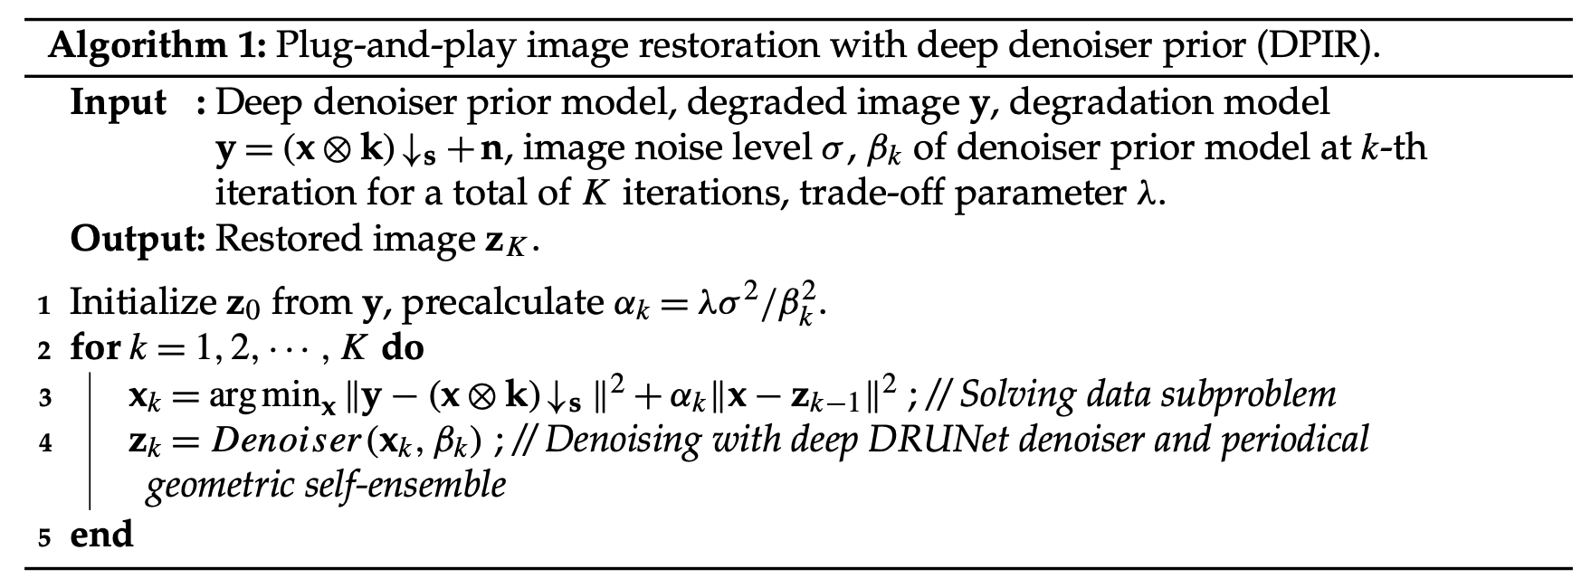
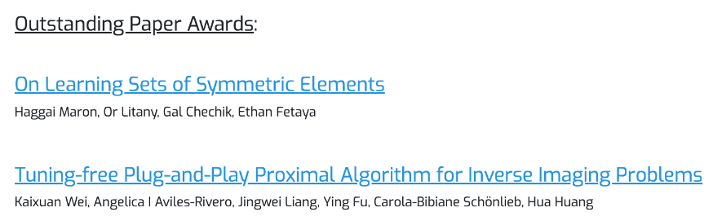

应用举例（1）： Plug-and-play图像复原
关键问题：参数α_k = μσ^2和参数β_k = sqrt(λ/μ)的设置
设置准则：先确定每次迭代中深度去噪网络的噪声水平β_k设置；然后区间遍历法确定先验项参数λ；最后确定α_k

Slide 20
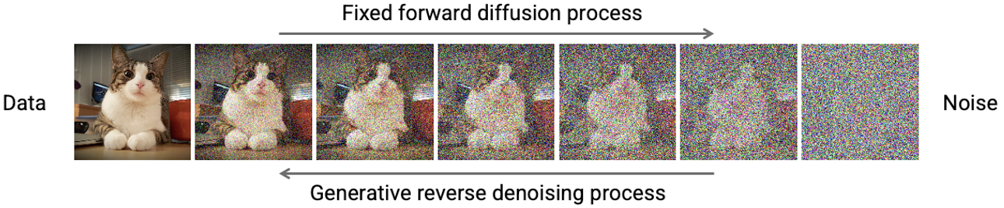
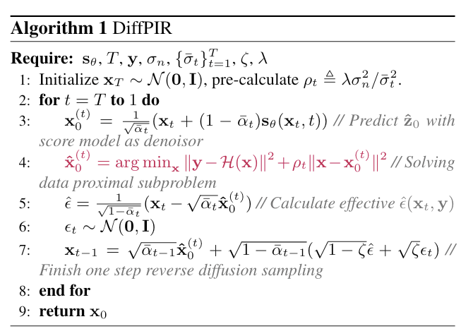
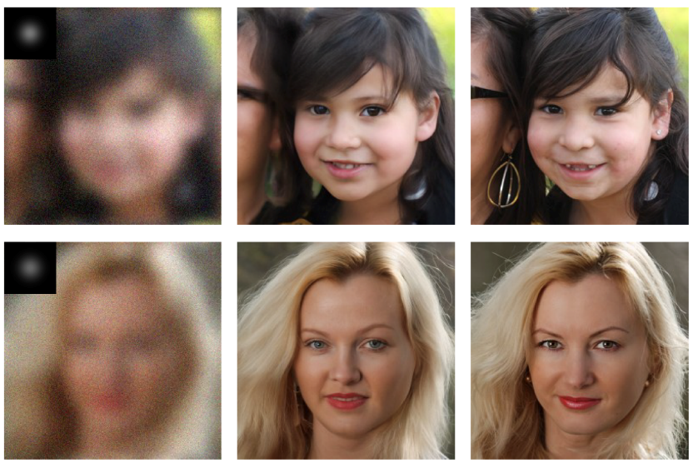
应用举例（1）： Plug-and-play图像复原

Slide 21
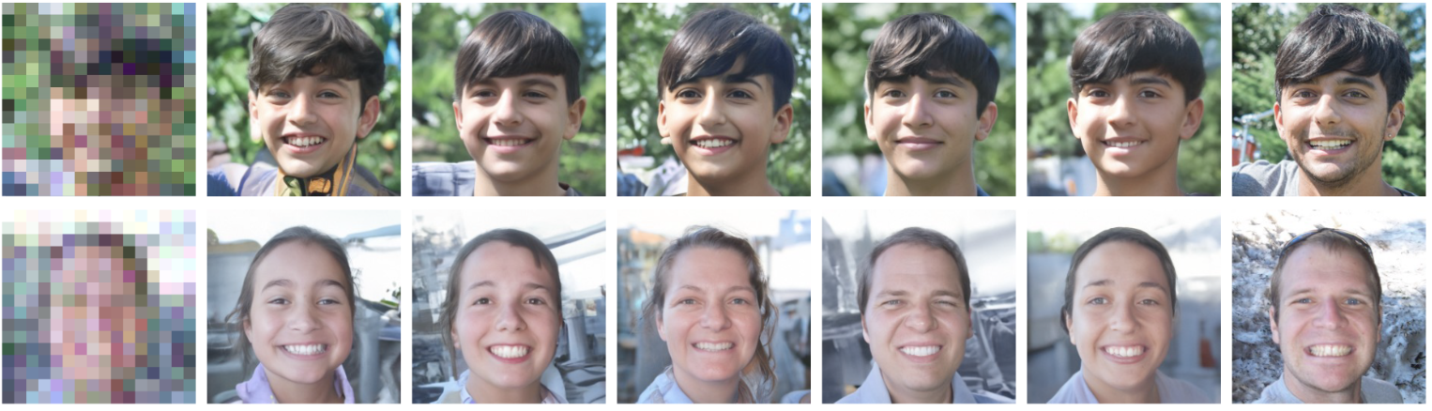
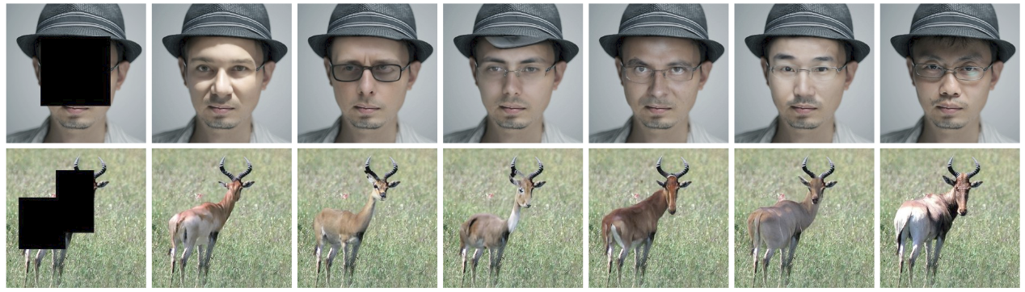
应用举例（1）： Plug-and-play图像复原
16倍超分辨率
图像补全

Slide 22
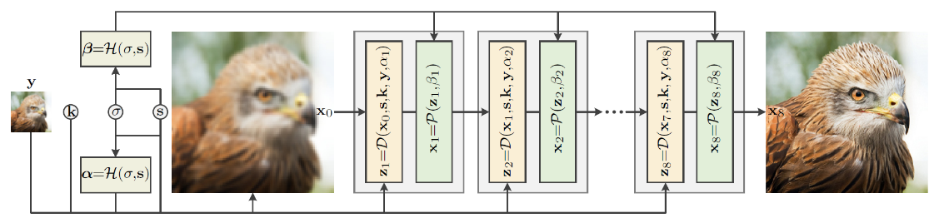
应用举例（2）：Unfolding图像复原
目标函数：
优化求解：
核心思想：设计优化算法启发的网络结构并进行端对端训练
关键参数：用三层全连接网络学习 (α，β) = H(σ，s)
深度去噪网络：UNet
数据项模块：z = D(x，s，k，y，α)先验项模块：x = P(z，β)
参数项模块：(α，β) = H(σ，s)
（a）
（b） 对应高斯去噪问题
替代(a)和 (b)
输入：低分辨图像、噪声水平、模糊核、放大倍数
优化算法启发的网络结构
输出：超分辨结果

Slide 23
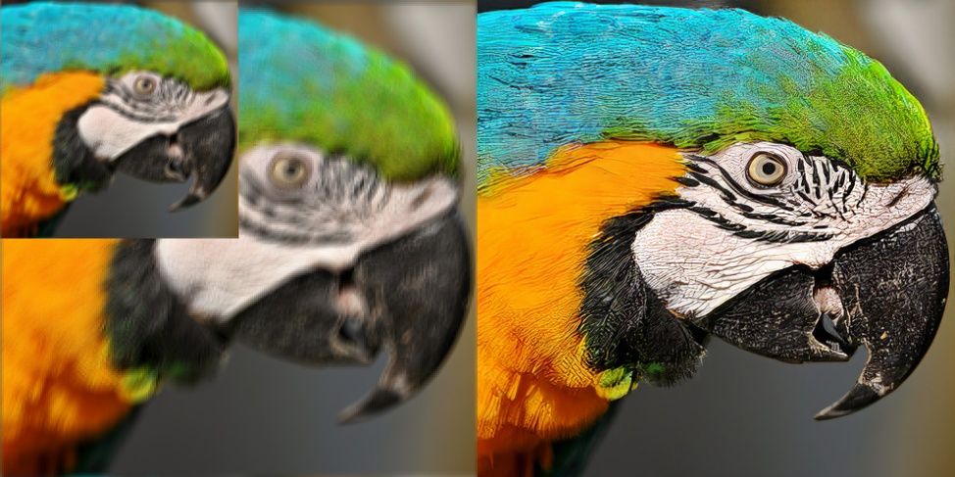
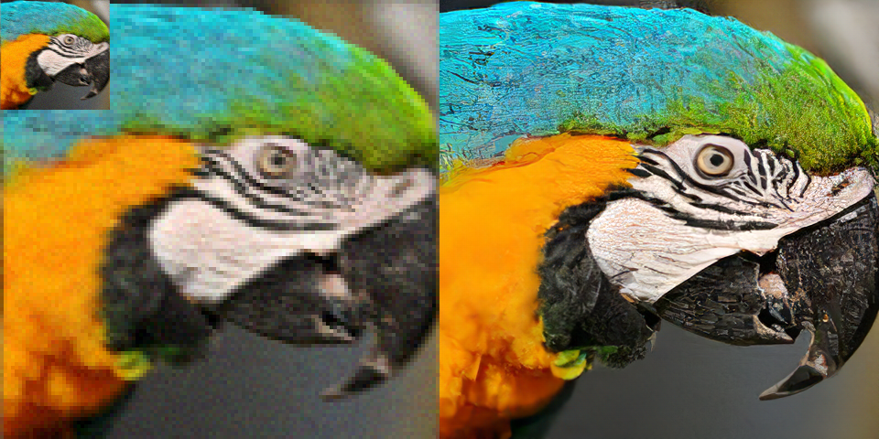
应用举例（2）： Unfolding图像复原
两倍超分辨率
四倍超分辨率
单一模型可以求解多种放大倍数的图像超分辨率。

Slide 24
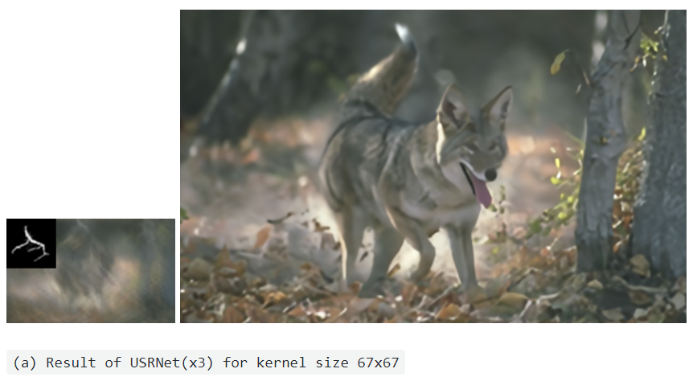

应用举例（2）： Unfolding图像复原
由于数据项和先验项的解耦，即使使用 25x25 的模糊核大小进行训练，深度展开（Unfolding）网络也可以很好地泛化到处理更大的模糊核（例如67x67）。

Slide 25





学习数模，共享欢乐

